Slide 1


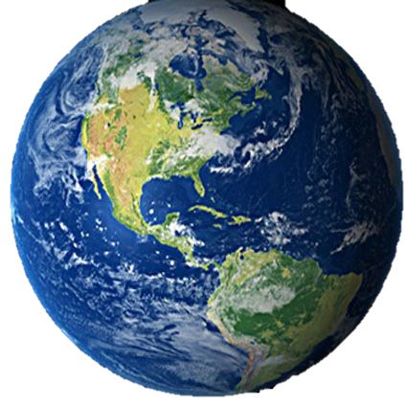



KHỞI ĐỘNG
Có ý kiến cho rằng: “Nên gọi Trái Đất là TRÁI NƯỚC”
Em có đồng ý với ý kiến này không? Tại sao?

Slide 2


KHỞI ĐỘNG
Có ý kiến cho rằng: “Nên gọi Trái Đất là TRÁI NƯỚC”
Lớp nước trên bề mặt Trái Đất chiếm khoảng hơn 70% (2/3) diện tích của Trái Đất.
Notes:
Hành tinh của chúng ta nhìn từ ngoài không gian nổi bật lên bởi màu xanh của nước biển và đại dương. Lớp nước này là một trong những điều kiện để tạo nên sự sống của muôn loài, đó cũng là điểm khác biệt của Trái Đất so với các hành tinh khác trong hệ Mặt Trời. Lớp nước này chiếm khoảng hơn 70% (2/3) diện tích của Trái Đất. Chính vì lớp nước này chiếm diện tích lớn thế nên người ta đã đề xuất nên gọi Trái Đất là Trái Nước. Và lớp nước trên bề mặt Trái Đất này được gọi là thủy quyển. Để tìm hiểu rõ hơn về thủy quyển và các thành phần của nó thì các em cùng đi vào bài hôm nay.

Slide 3
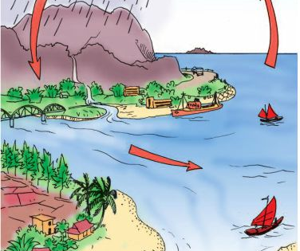



Chương 5:
NƯỚC TRÊN TRÁI ĐẤT
Tiết 32 - Bài 19:
THỦY QUYỂN VÀ VÒNG TUẦN HOÀN LỚN CỦA NƯỚC

Slide 4

NỘI DUNG BÀI HỌC
1. THỦY QUYỂN
2. VÒNG TUẦN HOÀN LỚN CỦA NƯỚC
(HS tự học)

Slide 5



1. THỦY QUYỂN
Thực hiện 3 nhiệm vụ

Slide 6


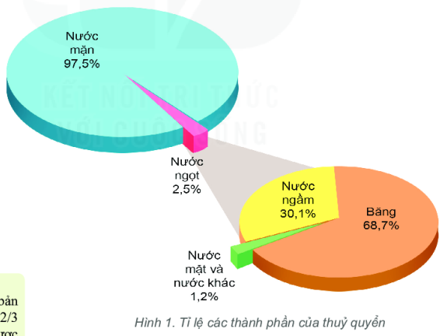
Tỉ lệ và các thành phần của thủy quyển
Nhiệm vụ 1
Quan sát Hình 1, hoàn thành sơ đồ và nhận xét
Nước mặn: ……%
Nước ngọt: ……%
97,5
2,5
…………
Băng
………
Nước ngầm
Nước mặt và nước khác
30,1 %
……
1,2 %
68,7%
Hình 1. Tỉ lệ các thành phần của thủy quyển

Slide 7
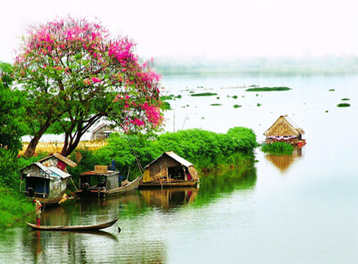
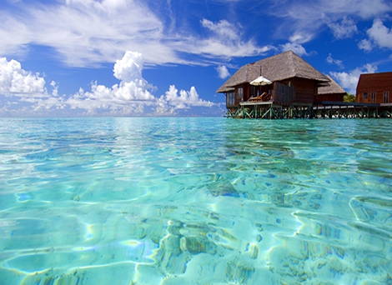
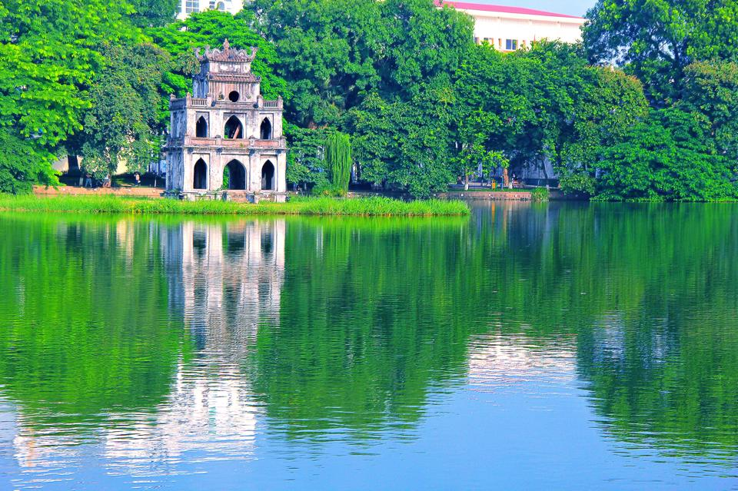
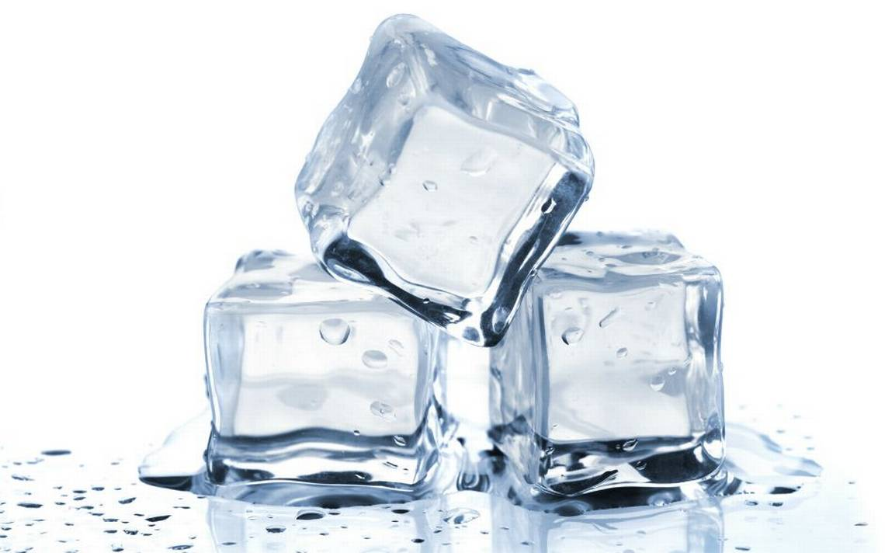
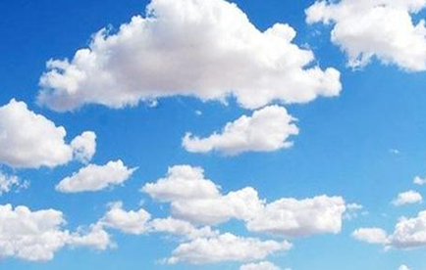
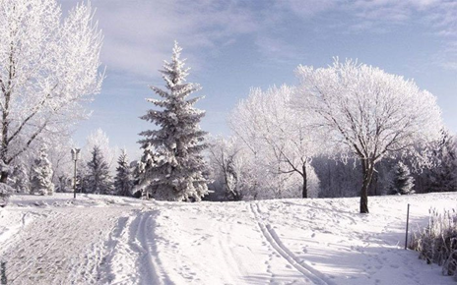
Quan sát hình ảnh, hãy ghép từ khóa với hình sao cho phù hợp?
Nhiệm vụ 2
Hơi nước
Nước ở biển
1
2
3
Nước ở hồ
Nước ở sông
Nước ở biển
Nước ở hồ
Nước ở sông
Tuyết
Băng/đá
4
5
6
Thủy quyển
Băng/đá
Hơi nước
Tuyết

Slide 8
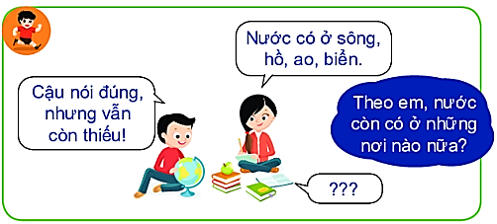
Rút ra kết luận: Thủy quyển là gì? Sau đó trả lời câu hỏi ở hoạt động mở đầu trong SGK
Nhiệm vụ 3

Slide 9



1. THỦY QUYỂN
Khái niệm
Thuỷ quyển là toàn bộ lớp nước bao quanh Trái Đất, nằm trên bề mặt và bên trong của vỏ Trái Đất.
Thành phần
Gồm nước ở các đại dương, biển, sông, hồ, đầm lầy, nước dưới đất (nước ngầm), tuyết, băng và hơi nước trong khí quyền.

Slide 10

Chương 5: NƯỚC TRÊN TRÁI ĐẤT
Tiết 32 - Bài 19: THỦY QUYỂN VÀ VÒNG TUẦN HOÀN LỚN CỦA NƯỚC
1. Thủy quyển
- Khái niệm: Thuỷ quyển là toàn bộ lớp nước bao quanh Trái Đất, nằm trên bề mặt và bên trong của vỏ Trái Đất.
Nước mặn (97.5 %): Biển, đại dương
- Thành phần gồm:
Nước ngọt (2.5 %): sông, hồ, đầm lầy, nước dưới đất (nước ngầm), tuyết, băng và hơi nước trong khí quyền.
2. Vòng tuần hoàn của nước ( Giảm tải - Tự học)
BTVN:
- Làm Sách bài tập
- Soạn bài 20.
- Ôn tập các bài đã học chương 4 + 5.

Slide 11
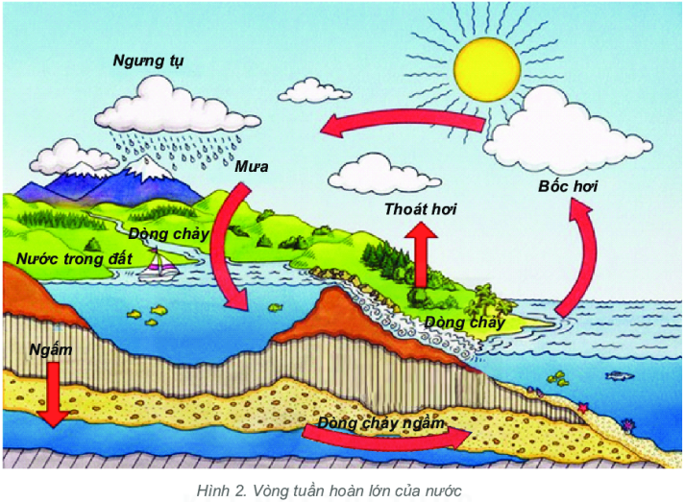
2. VÒNG TUẦN HOÀN LỚN CỦA NƯỚC
Hình 2: Vòng tuần hoàn lớn của nước

Slide 12
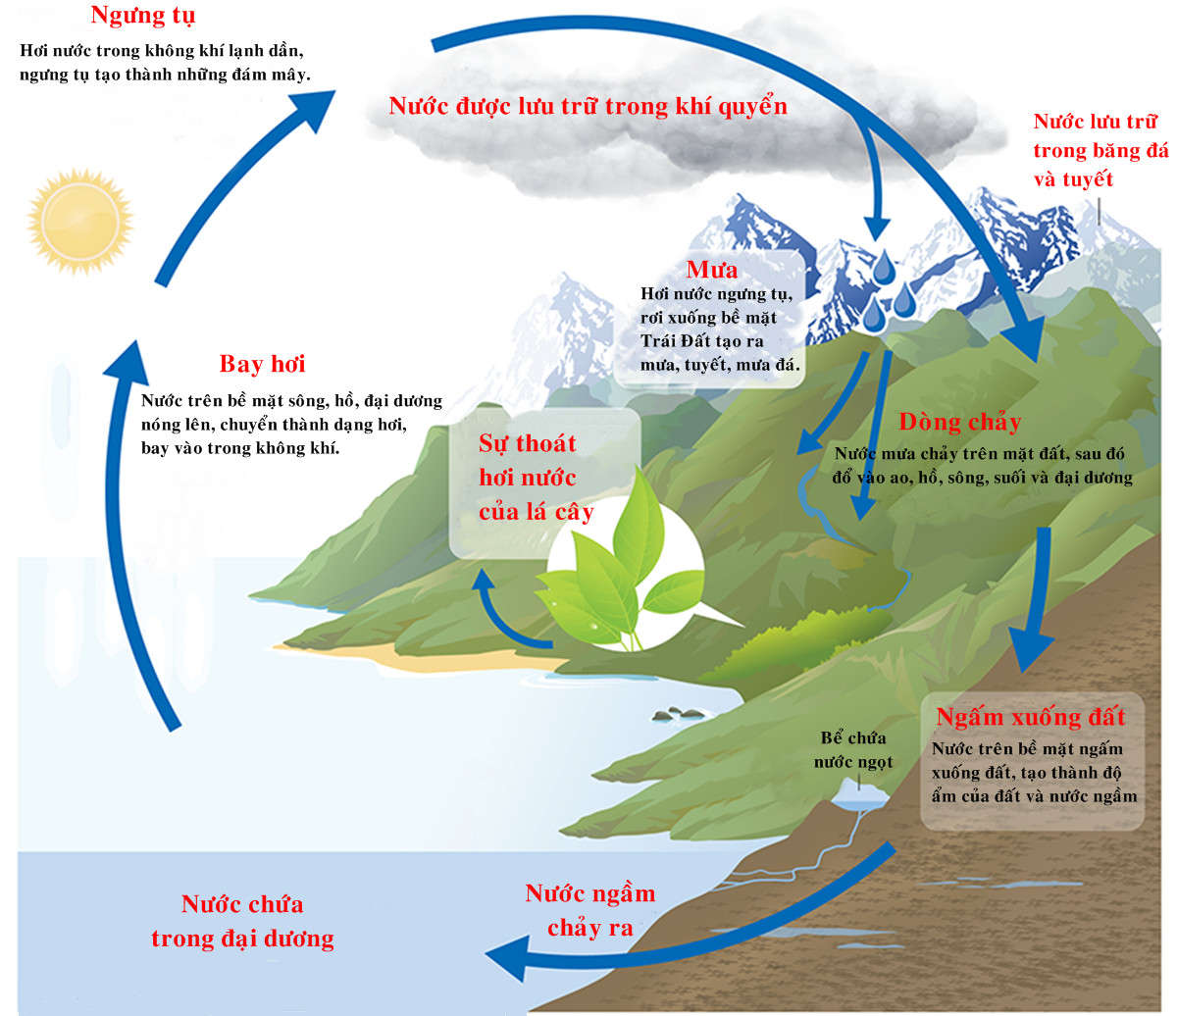
2. VÒNG TUẦN HOÀN LỚN CỦA NƯỚC
- Nước biển bốc hơi tạo thành mây → mây được gió đưa vào sâu lục địa:
+ Ở vùng vĩ độ thấp, núi thấp mây gặp lạnh thành mưa;
+ Ở vùng vĩ độ cao và núi cao, mây gặp lạnh tạo thành tuyết;
Mưa nhiều và tuyết tan chảy theo sông và các dòng ngầm từ lục địa ra biển.
Biển lại bốc hơi → vòng tuần hoàn tiếp diễn.

Slide 13





HOẠT ĐỘNG: VẬN DỤNG
Hoạt động:
CÁ NHÂN
Xem video, trả lời câu hỏi
Ô NHIỄM NGUỒN NƯỚC
Thời gian: 5 phút
Hết giờ, GV gọi tên HS, HS trình bày

Slide 14

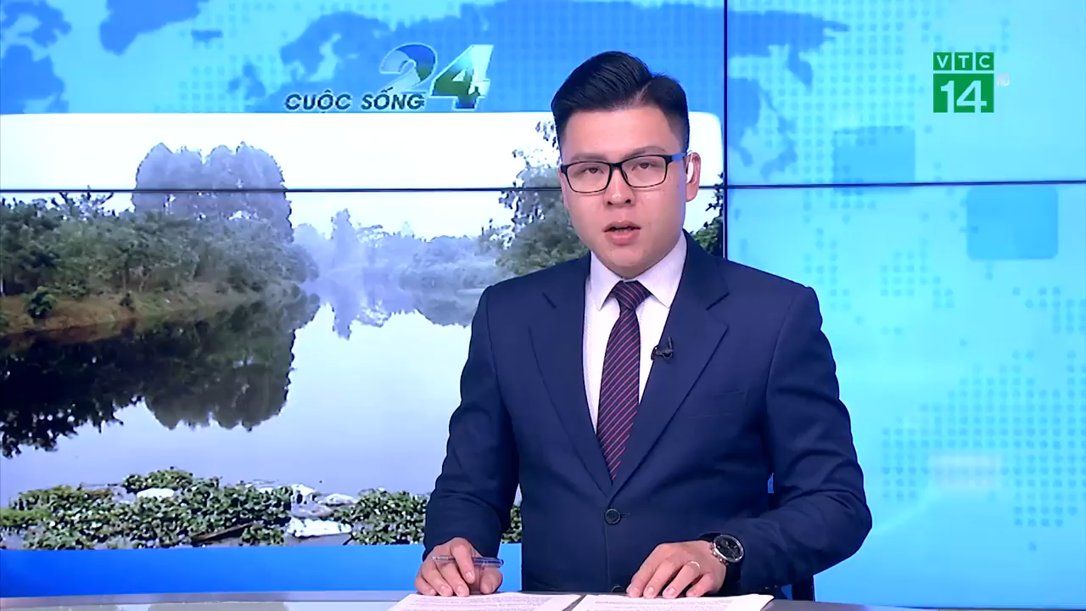

HOẠT ĐỘNG: VẬN DỤNG
Yêu cầu
1. Nguyên nhân dẫn đến ô nhiễm sông ngòi ở nước ta?
2. Hậu quả của ô nhiễm sông ngòi ở nước ta?

Slide 15

TÔI LÊN TIẾNG
Hãy vào vai là các nhà lãnh đạo, quản lí đưa ra những giải pháp nhằm bảo vệ tài nguyên nước.
Nhà lãnh đạo tài ba
Viết ý kiến cá nhân
Ý kiến chung của cả nhóm
Viết ý kiến cá nhân
Viết ý kiến cá nhân
Viết ý kiến cá nhân

Slide 16



Ô NHIỄM NGUỒN NƯỚC
Nguyên nhân
`Hậu quả
Giải pháp
Thiên tai: mưa, lũ lụt, bão,…
Ảnh hưởng sức khỏe
Nâng cao ý thức
Ý thức của con người
Xử lý nước thải, rác thải
Ảnh hưởng nguồn nước và sinh vật
Sự phát triển kinh tế
Tiết kiệm nước sạch
Nước thải, rác thải
Tổn hại lớn cho kinh tế
Hướng tới nông nghiệp xanh

Slide 17
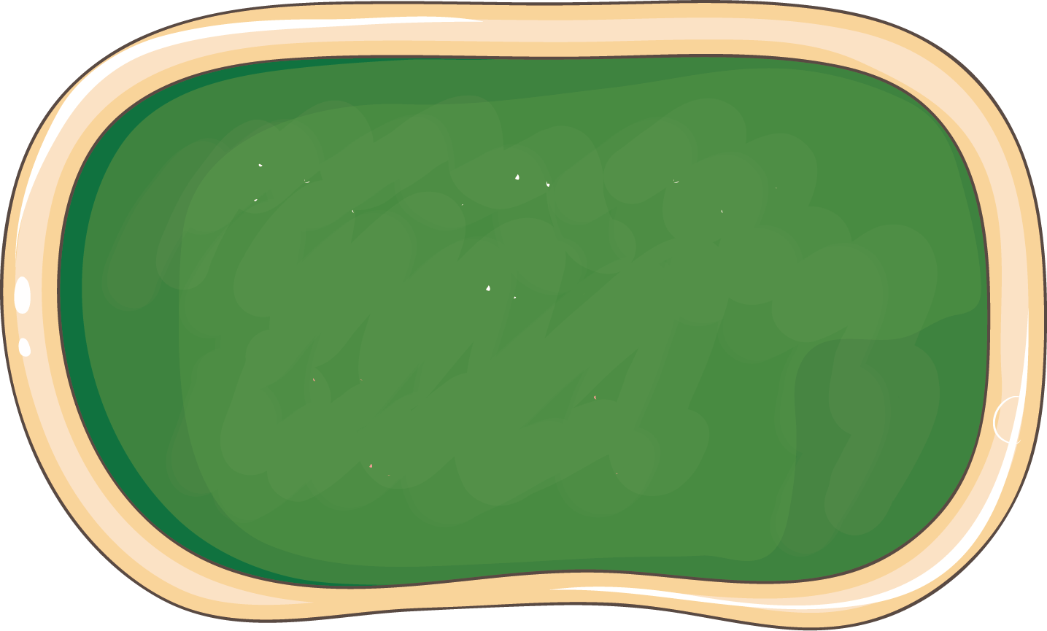


HƯỚNG DẪN VỀ NHÀ
1. Làm bài tập và trả lời các câu hỏi cuối bài
2. Tìm hiểu bài 20:
Sông và hồ. Nước ngầm và băng hà.

Slide 18


